Slide 2
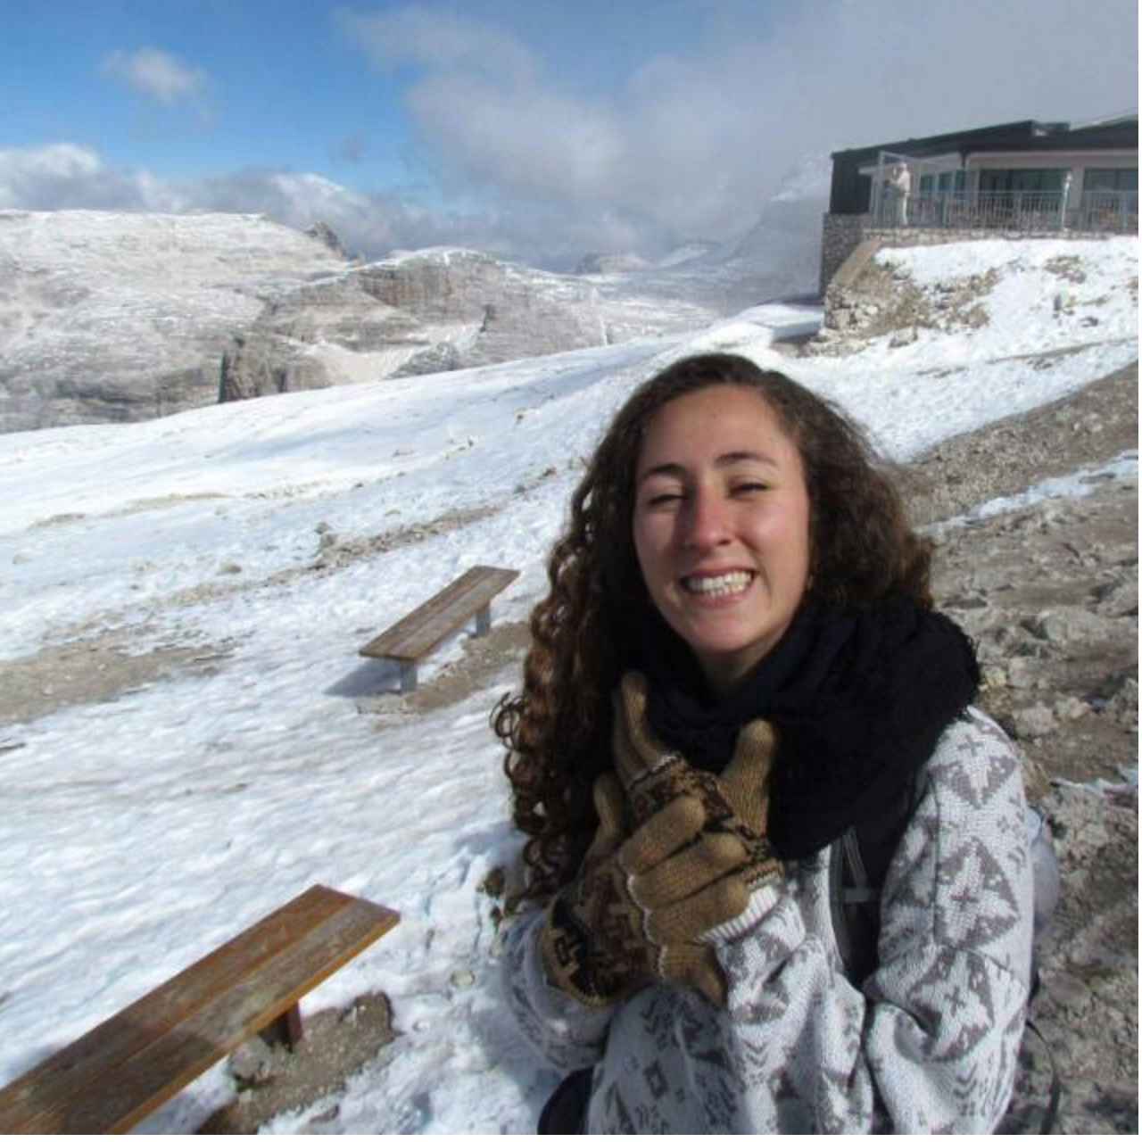
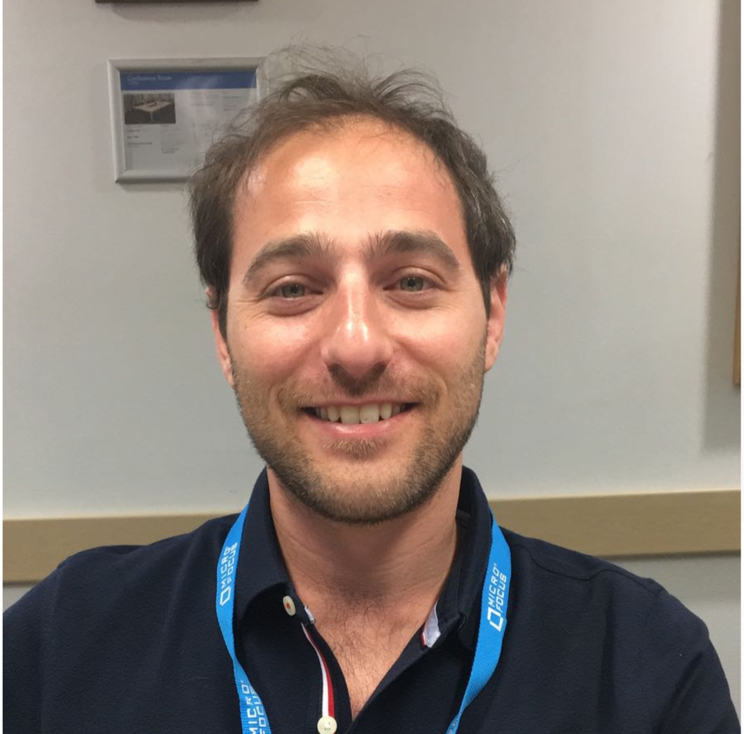
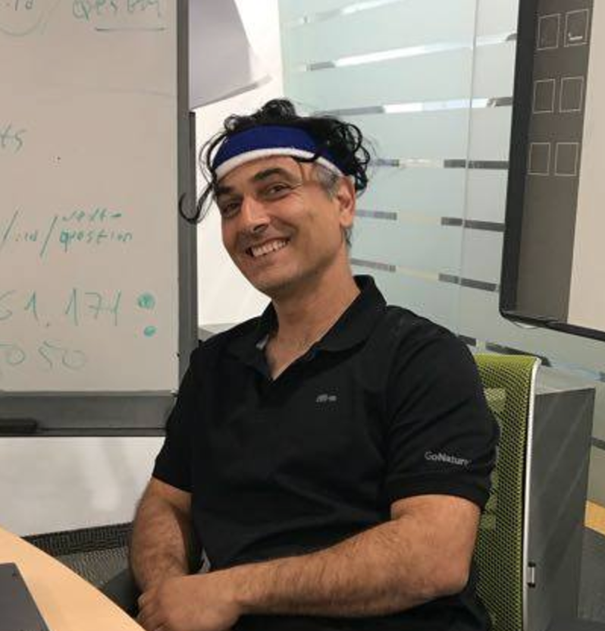
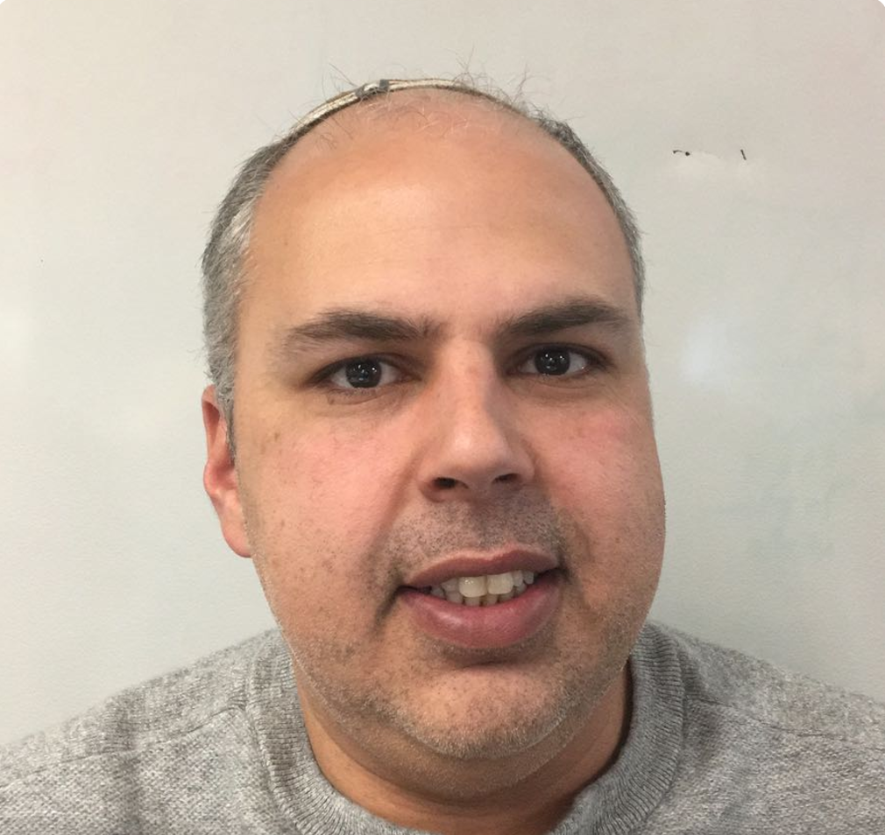



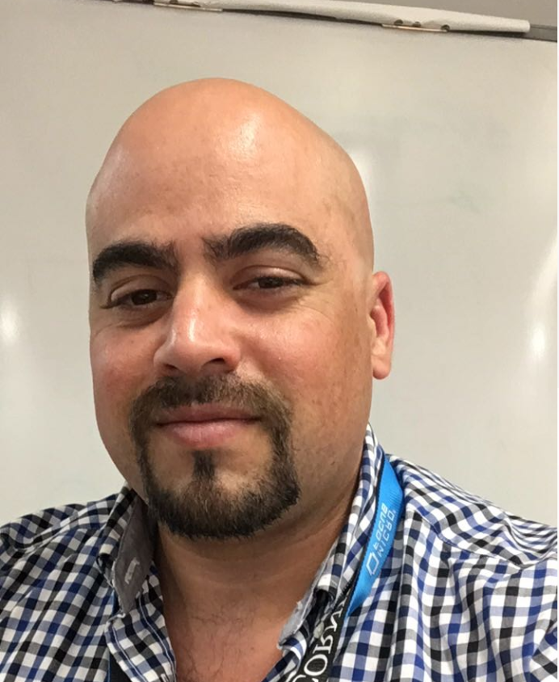
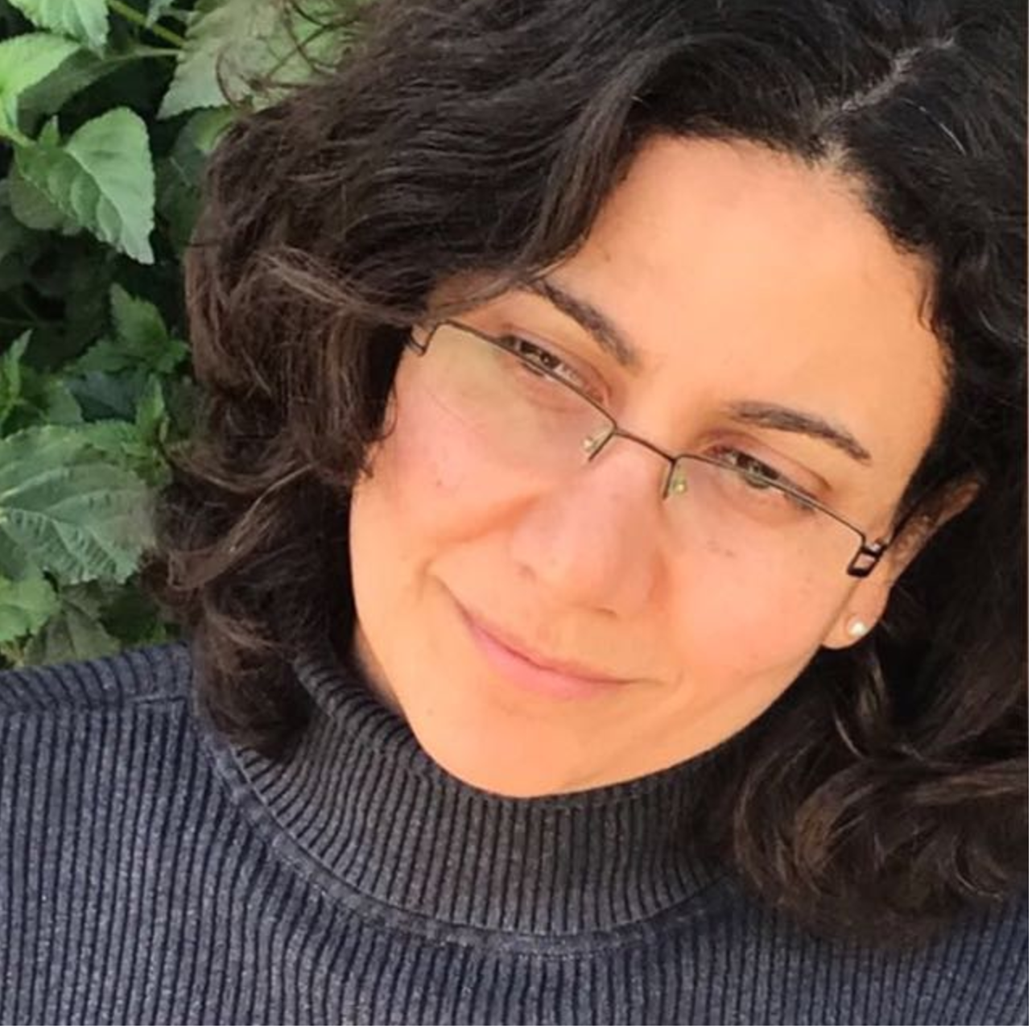




דניאל זנו
רותם בן רובי
עדי ברדה
חיים נחמני
שלמה מורושן
ורדה חלבי -סנרמן
ענת לוין

Slide 3
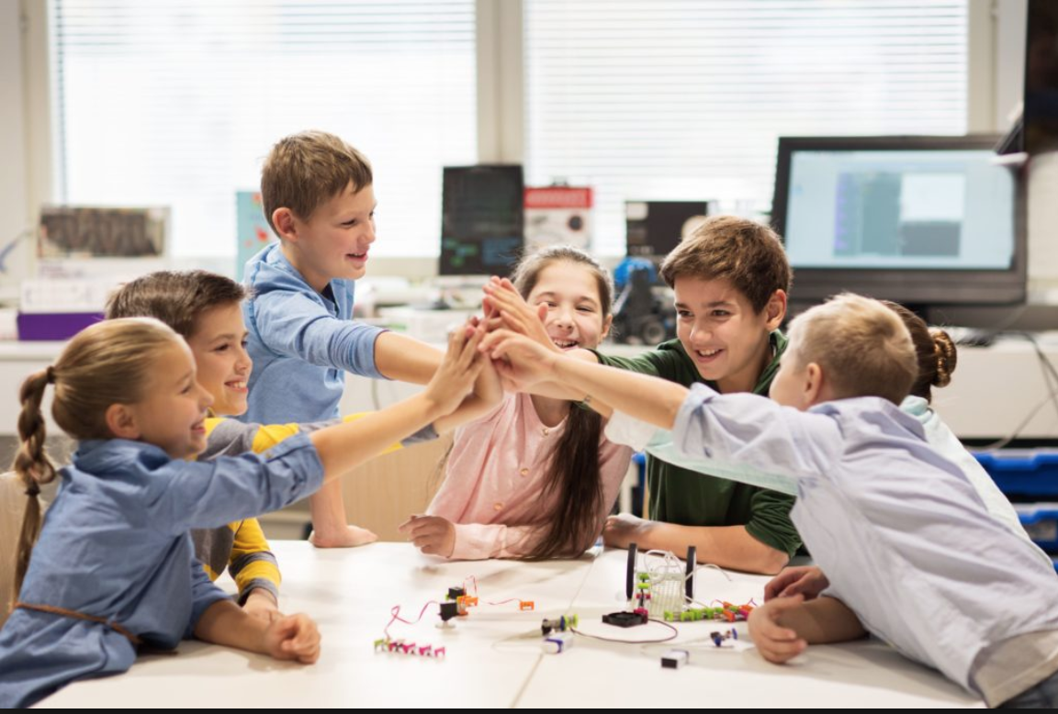

Slide 4
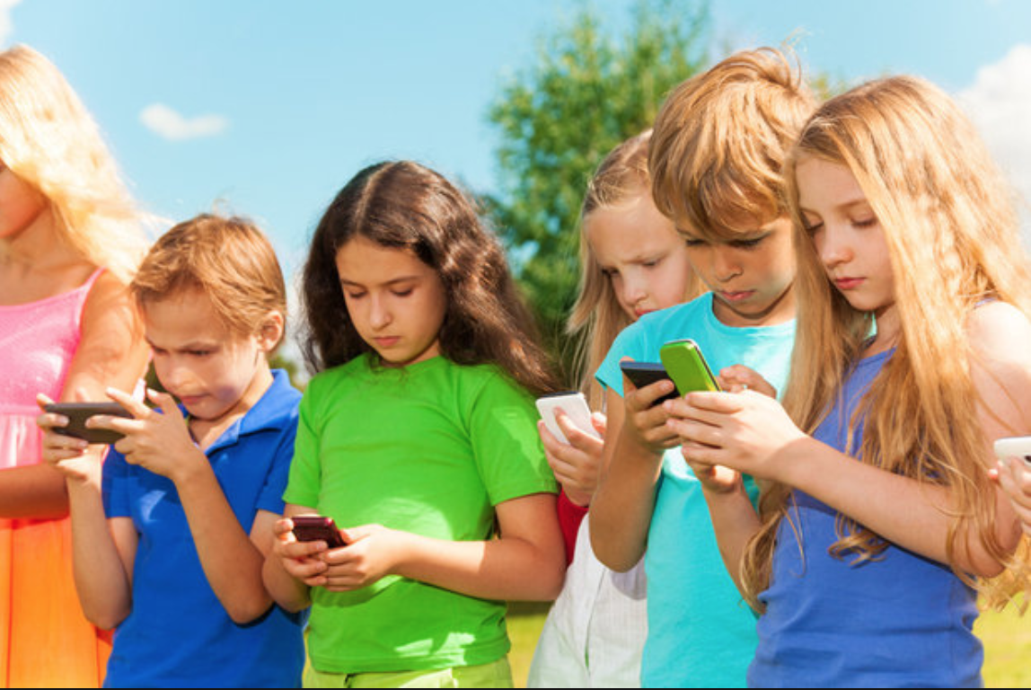

Slide 5
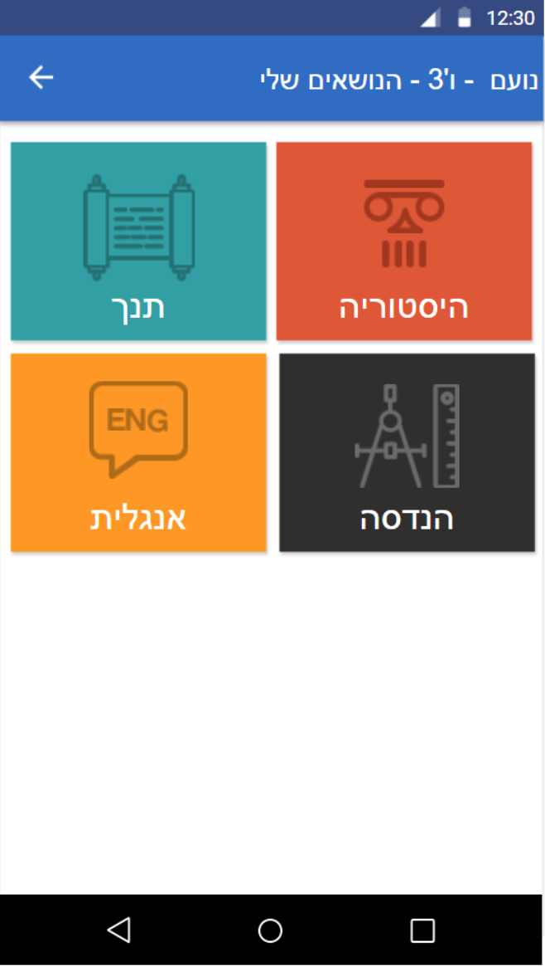
אפליקציה שהיא מרחב כיתתי ללימוד לקראת בחינות

Slide 6
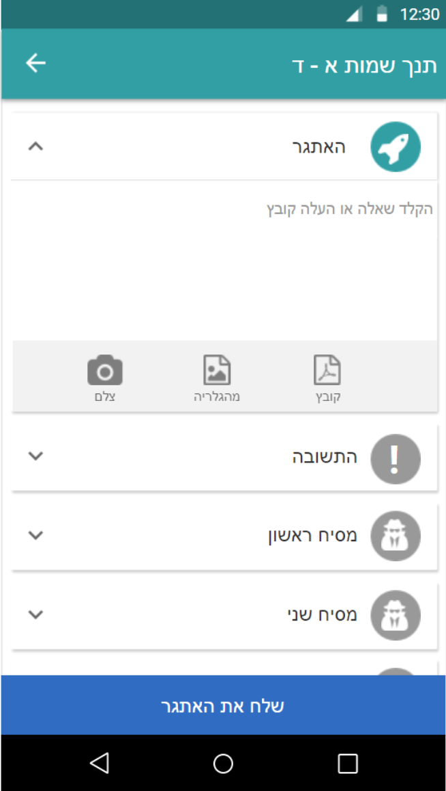



תלמיד מעלה שאלה

Slide 7
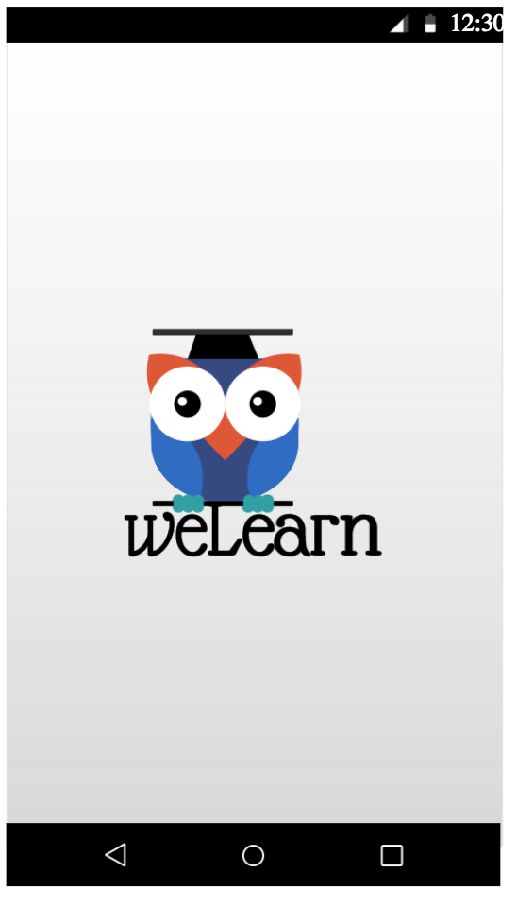
המורה מאשר את השאלה
במידה ויש צורך בשיפור - נפתח
דו שיח בין המורה לתלמיד
במידה והשאלה מאושרת -
נשלחת השאלה לכל התלמידים

Slide 8
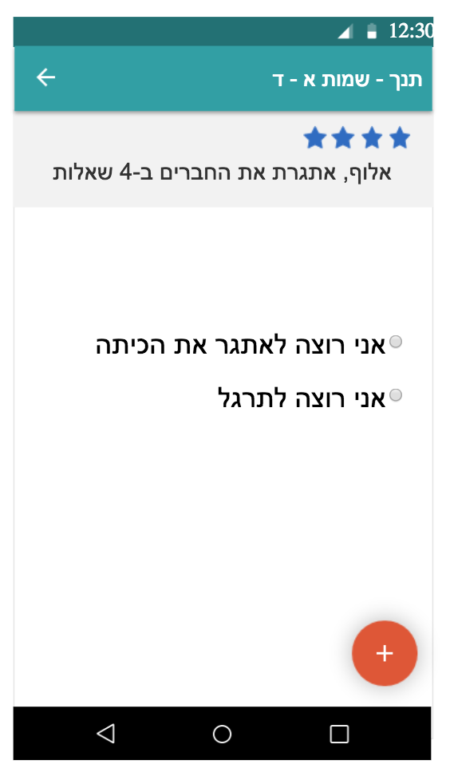
תלמידי הכיתה מקבלים הודעה
שהתקבלה שאלה חדשה ...

Slide 9
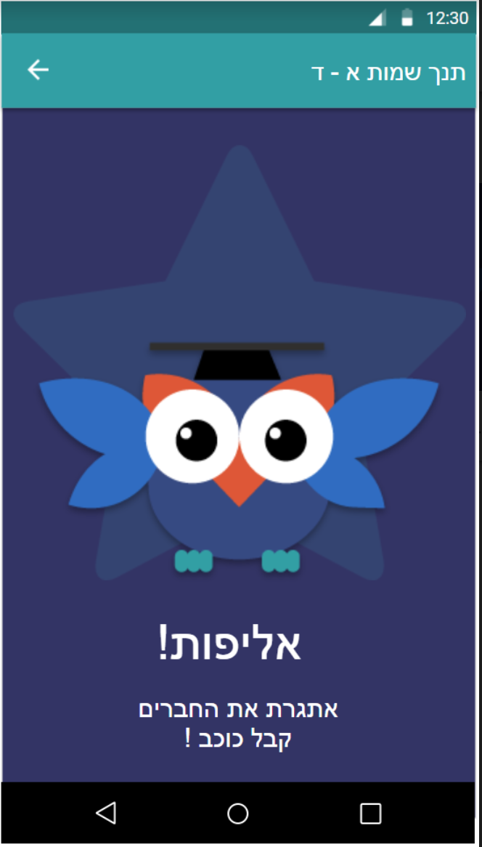
תלמיד אשר מצליח
בשאלות מקבל חיווי חיובי ,
זוכה בכוכבים .. ולאחר מכן גביעים.
הכוכבים משמשים לדירוג כיתתי
מול השכבה

Slide 10
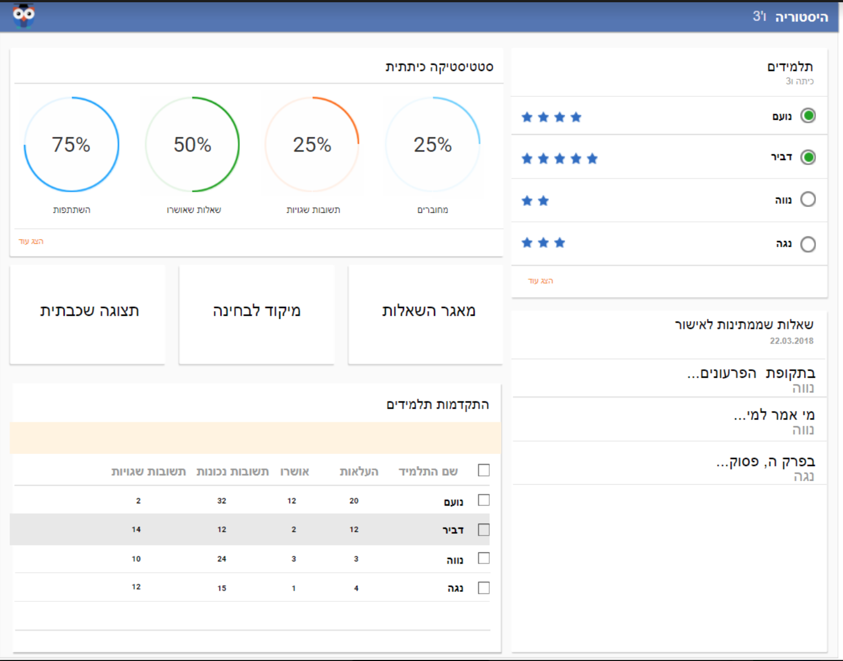

Slide 11
הערך המוסף לילדים
לימוד חוויתי - אינטראקטיבי המבוסס על הרצון של הילדים לאתגר את חבריהם
גיימיפיקציה - של הלימוד בדרכים יצירתיות
שיתוף ("אינגייג'מנט") של התלמידים אחד עם השני ועם חומר הלימוד
גיבוש כתתי הכיתה כקבוצה מתגבשת ליחידה אחת בתחרות שכבתית על יצירת שאלות ופתרונן.
כלי ביטוי עבור תלמידים אשר אינם פעילים מילולית בזמן השיעור - העלאת השאלות הינה אנונימית ,רק המורה חשוף למידע
שיקוף נוסף בידע של התלמידים מעבר לבחינה ה״מסורתית״ ומתוך כך יכולת של התלמידים ״לצבור נקודות זכות״ בציון

Slide 12
הערך המוסף למורים
LMS learning management system
כלי הערכה למורה – dashboard אשר מציג תמונת מצב לפני הבחינה אודות
הרמה הלימודית של הכיתה
רמה ההבנה של החומר
רמת המעורבות של כל תלמיד
פלטפורמה לניהול חומ
ציון משוקלל – היכולת לתת ציון לתלמיד על סמך פרמטרים נוספים לבחינה

Slide 13
החזון
פלטפורמה לשיתוף ידע
בעזרת machine learning – להיות מסוגלים לחזות בעזרת התפוקות של הכיתה, את רמת ההצלחה של כל תלמיד במקצוע מסוים

Slide 14
Live Demo

Slide 15
תודה ☺ ..

